Slide 1

实验九 用集成计数器设计任意进制计数器

Slide 2
一、实验目的
1．掌握中规模集成计数器的使用及其功能测试方法。
2．掌握计数器的扩展使用及其测试方法。
3．掌握用置位法和复位法实现任意进制计数器及其测试方法。

Slide 3
二、实验设备及材料
1．装有Multisim 14的计算机。
2． 74LS163 、74LS90、74LS48。

Slide 4
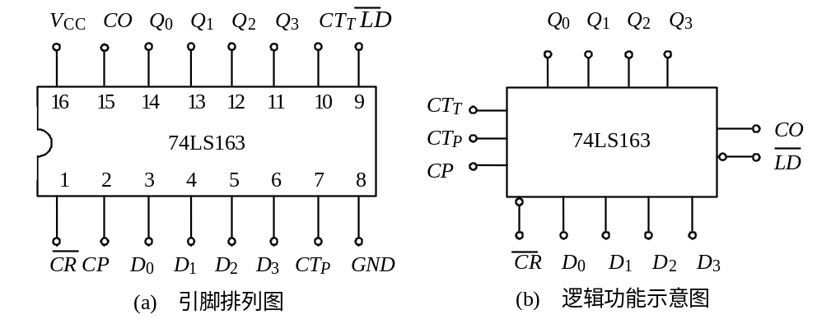
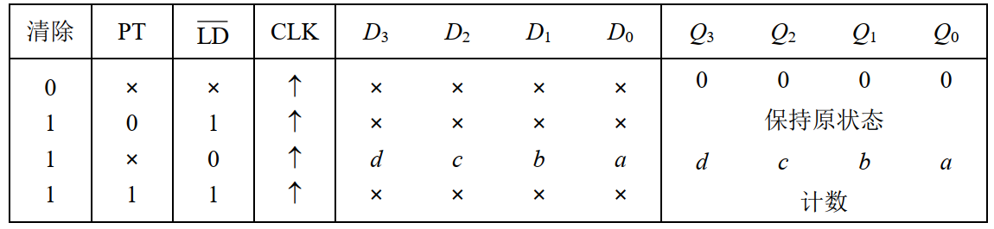
三、实验原理
1．四位二进制计数器74LS163
图1 74LS192引脚排列及逻辑符号
表1 74LS163功能表

Slide 5
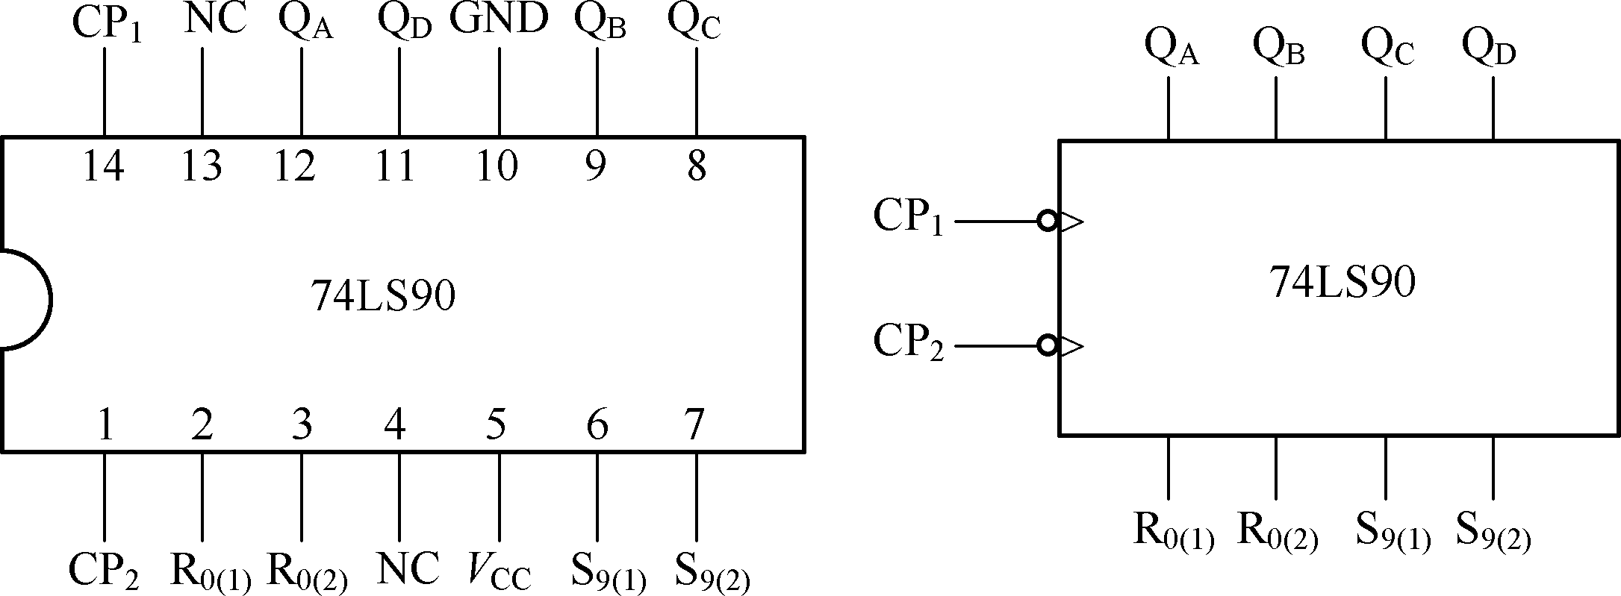
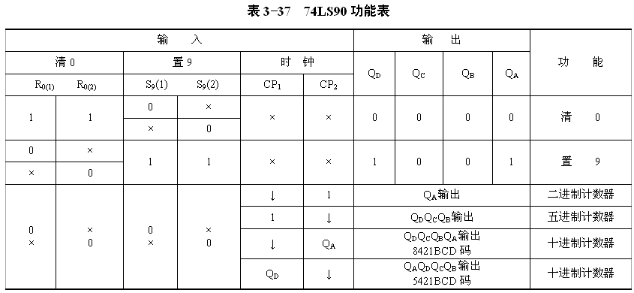
三、实验原理
2．二-五-十进制加法计数器74LS90
图2 74LS90引脚排列及逻辑符号
表2 74LS90功能表

Slide 6
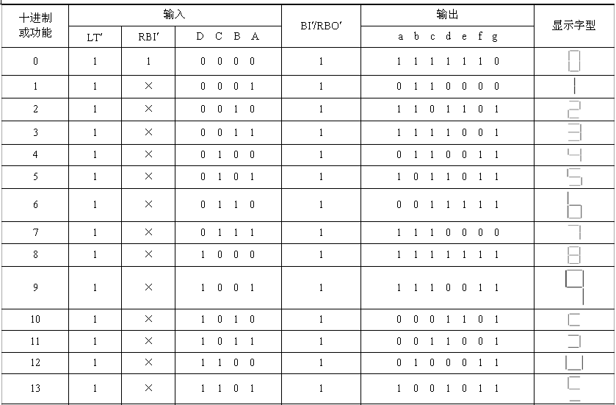
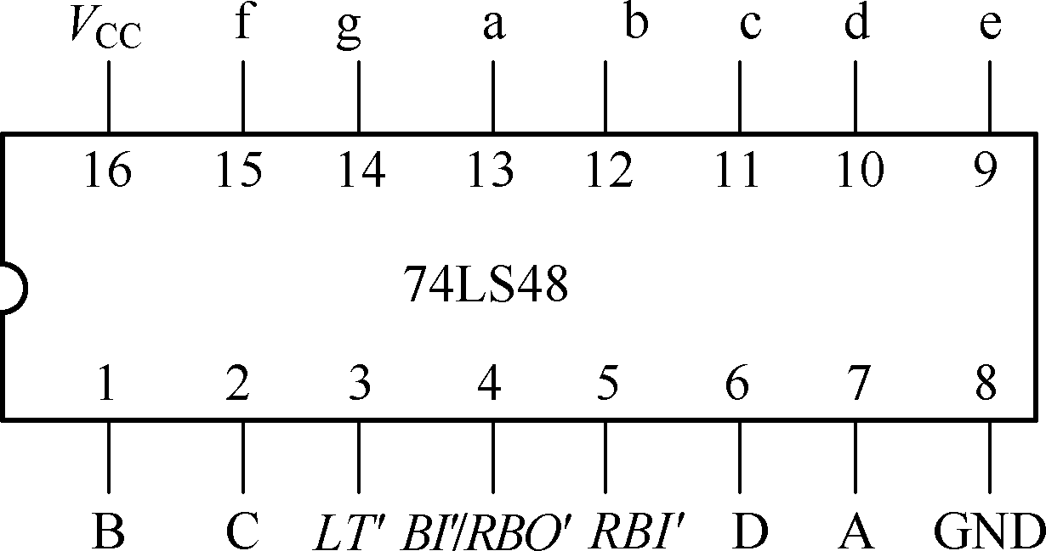
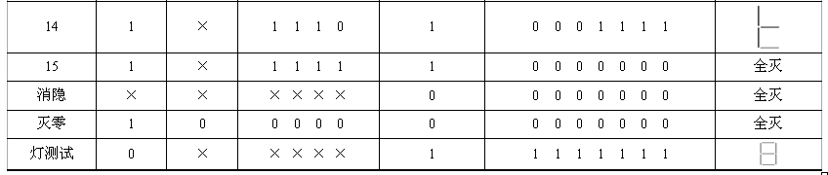
三、实验原理
5．4线-7线译码器/驱动器74LS48

Slide 7
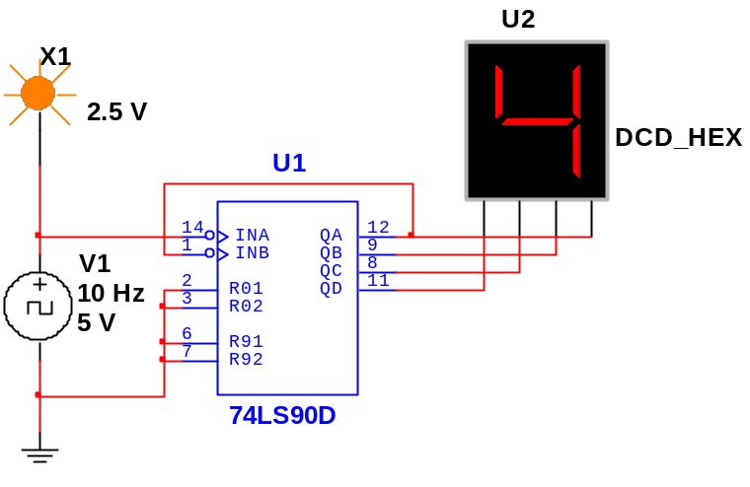
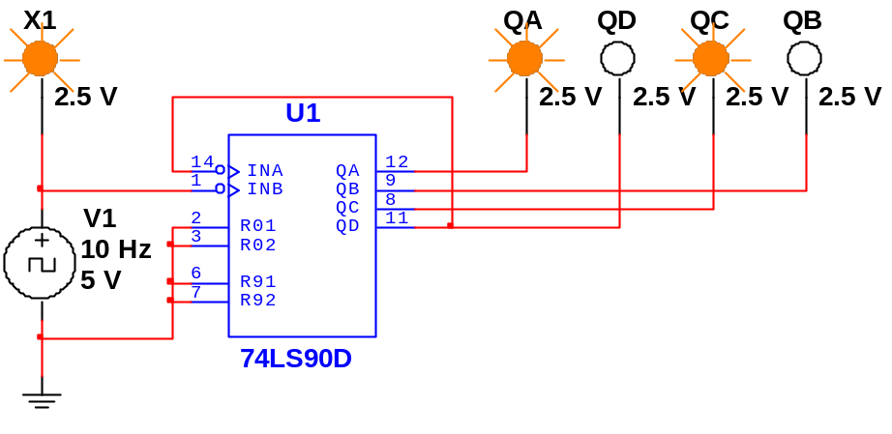
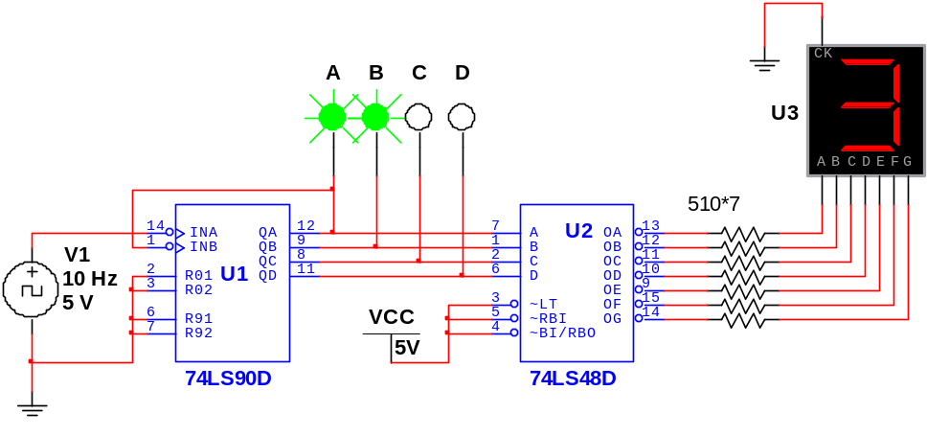
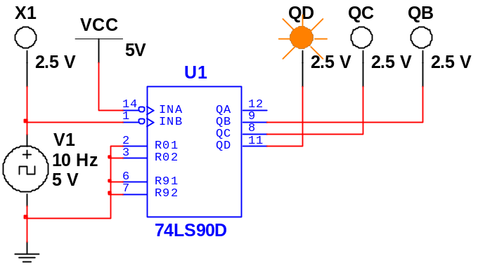
四、计算机仿真示例
图5 74LS90组成的5421十进制加计数器
图3 74LS90组成的8421十进制加计数器
图4 74LS90组成的五进制加计数器
图6 由74LS90、74LS48组成的计数译码显示电路

Slide 8
五、实验内容
1．74LS163、 74LS90计数器的逻辑功能测试
2．计数器的级联
3．两种方法实现30进制计数器。

